Slide 1
INFN-Acceleratori: i primi sei mesi.
Lucio Rossi – Univ. & INFN Milano
Giovanni Bisoffi – INFN-LNL
Meeting Nazionale INFN-Acceleratori
Meeting virtuale 16 Marzo 2021

Slide 2
Fondazione
Disposizione del Presidente INFN n. 22270 del 3 luglio 2020
Comitato per la Scienza e la Tecnologia degli Acceleratori
INFN-Acceleratori
Riferisce al Presidente e alla Giunta.
P. Campana è il ns referente costante
Membri incaricati per 3 anni (primo mandato).
Non piu di due mandati
Il mandato puo essere revocato

Slide 3
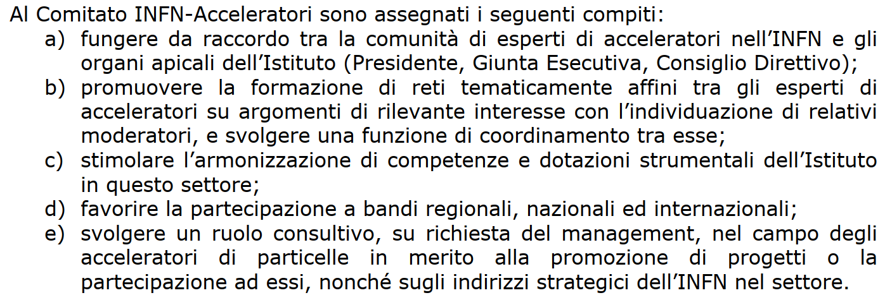
Scopo (dal documento di nomina)

Slide 4
9 Membri (tutti in continuità con AccTeCo)
Giovanni Bisoffi (LNL)
Pasquale Fabbricatore (Sez. Ge)
Alessandro Gallo (LNF)
Dario Giove (Sez. Mi)
Susanna Guiducci (LNF)
David Mascali (LNS)
Lucio Rossi (UniMi- Sez. Mi, coordinatore)
Alessa D’Orazio (Sez.Bo) Fondi E.
Franca Masciulli (LNGS) Fondi E.
1 tecnologo AdR a partire da Aprile-Maggio 2021 (da confermare) come assitente di progetto per dare sostegno e continuità alle attività del comitato Grazie a AMICI (P. Fabbricatore e M. Morandin)

Slide 5
AccTeCo (Accelrator Technology Coordination)
Nato nel 2019 per ottimizzare una partecipazione coordinata degli esperti italiani di acceleratori di particelle a opportunità di finanziamento esterno all’INFN, per R&D e progetti. Promotori S. Falciano e E. Nappi. -> grazie!
H2020-IFAST basato su pre-calls esaminate da un comitato TIARA
INFN è (largamente) il primo beneficiario dopo CERN di questo programma omnibus
INFN coordina ben due WP (quasi 3!) oltre a numerose task.
E altre iniziative europee (ora HE), internazionali, nazionali e regionali.
Coordinato da Giovani Bisoffi (ora anche chair INFN-MAC)
In circa un anno e mezzo ha svolto una quindicina di incontri a diverso livello
Meeting plenario 20.07.20, passaggio da AccTeCo -> INFN-Acceleratori
Centrato sul processo Snowmass (Strategia PP degli USA)
Matreriale sul sito Alfresco
https://docs.infn.it/share/page/site/accteco/documentlibrary#filter=path%7C%2FMeetings%2520di%2520AccTeCo%2520e%2520INFN-Acceleratori%7C&page=1

Slide 6
Fare comunità – mail a direttori 03.lug.20
Mailing list:
1. del gruppo (accteco-core);
2. degli stakeholders;
3. della comunità di ricercatori e tecnologi operanti nel settore acceleratori in senso lato (accteco-all)
Verrà ogni tanto aggiornata… almeno annualmente -> inviate nuovi nomi (dottorandi, AdR, borsisti, nuove assunzioni) del «mondo» INFN.
Liste gestite da L. Rossi – G. Bisoffi e dal futuro AdR assistente di progetto
Vedremo come usarle e quali altri strumenti per favorire il dialogo tra noi
-> DIVENTARE COMUNITA’ organizzata

Slide 7
Ambizione
Offrire un support per il coordinamento della R&D
Coordinamento e strategia dell’R&D in Fisica & Tecnologia degli Acceleratori in Germania e USA.
Ci sono altri modelli: UK, FR.

Slide 8
Esempio: Germania
Cortesia G. Bisoffi
LE AGENZIE DI FINANZIAMENTO:
Governo (BMBF): Calls per ricerca in collaborazione. 10M€/anno per acceleratori, alle Università per attività in collaborazione coi principali LN
Società Tedesca di Fisica (DFG): principale canale di finanziamento per le Università (100k€/progetto). Anche progetti di acceleratori per alcuni M€ (es. ERL di Mainz, assieme al Land è stato finanziato quasi completamente dalla DFG (a parte piccolo contributo del Land Renania-Palatinato).
Helmoltz Gesellshaft: eroga i principali contributi tedeschi sugli acceleratori (XFEL, FAIR, PetraIV, …). Programma ARD (Accelerator R&D), con 3 M€/anno, al cui interno
Athena (Accelerator Distributed Test Facility tra i principali centri Helmoltz)
LA STRATEGIA:
KFB (Kommittee fuer Beschleunigerphysik, =Accelerator Physics Committee), Spokeperson: O. Boine-Frankenheim.
Svolge un ruolo consultivo verso il Governo e la DFG sulle strategie principali di investimento con gli acceleratori.
Periodicamente o ad-hoc, fornisce un quadro della fisica degli acceleratori per il governo (in Germania, in UE, nel mondo). In preparazione Strategy Accelerators 2030, https://indico.gsi.de/event/8745/.
Concezione e sviluppo di acceleratori compatti e acceleratori energeticamente efficienti
FEL e tecnologia di recupero di energia (ad esempio SRF)
Tecnologie per acceleratori (ad es. Magneti HTS)
Generazione e misurazione di impulsi brevi (ad es. Diagnostica)
Fisica e tecnologie con i gradienti più alti (ad es. LWFA)
Digitalizzazione della ricerca sugli acceleratori
O. Boine-Frankenheim (GSI)
Notes:
PETRA IV: convert the PETRA storage ring into an ultralow emittance synchrotron radiation source, able to provide beams of hard X-rays with unprecedented coherence properties that can be focused to dimensions in the nanometre-regime (500M€)

Slide 9
Cosa vogliamo essere in pratica?
Piattaforma per discutere come meglio raccordarsi con i vari organi dell’INFN e fonti di finanziamento
CSN5 : l’elezione del Presidente CSN5 è per noi un’occasione per riflettere sulla ns attività in CNS5 e come aumentare la ns presenza
CSN1-2-3: non siamo estranei ai processi con cui queste comunità determina il loro futuro
Far circolare informazioni e promuovere attività o progetti:
USA Snowmass process (G. Bisoffi)
EIC (A. Gallo – R Cimino)
Muon-Collider (N. Pastrone)
Sono utili? -> vostro feedback!

Slide 10
Iniziative: presenza in università e formazione
Presenza nelle università e valorizzazione degli acceleratori come scienza e tecnologia.
Gruppo di studio iniziale per ora volto a modificare I criteri di abilitazione e poi a capire dove si deve collocare la nostra attività:
L. Palumbo e M. Migliorati (La Sapienza)
L. Rossi e M. Sorbi (Unimi)
G. Cuttone (LNS & Unict & Anvur)
Richiede un forte sostegno dell’INFN e avrebbe un riflesso anche sulla presenza degli acceleratorisiti nell’INFN stesso.
Usare il prossimo congresso nazionale SIF : ci stiamo pensando… (volontari?)
In futuro: discussione dei percorsi di formazione degli acceleratoristi (e poi anche personale tecnico che lavora con noi.) Ovviamente in raccordo con gli organi preposti nell’INFN.
Capire accesso ai fondi per Alta Formazione

Slide 11
Reti tematiche e mappatura
Strutturarsi meglio (senza appesantimenti burocratici) e mappare le competenze e le forze.
Per ogni analisi utile per la GE
nuovi progetti,
fare scelte strategiche
Organizzarsi per partecipare a progetti o “call” internazionali
E progammi nazionali e regionali
E capire meglio le occasioni varie di finanziamento

Slide 12
Altri temi affrontati del comitato
8 Meetings nei primi sei mesi.
Suggerimenti a GE nomi per vari comitati formatisi per la varie rodmaps
Varie informazioni su diversi programmi
Partecipazione INFN al PNRR e ai vari PON/POR -> Meeting di informazione future…
Snowmass -> LOI INFN in aggiunta alle varie LOI particolari
EIC
Muon-C
Possibile partecipazione a Trasmutex (soptrattutto LNL e LNS)
Raccordo con INFN-E (partecipazione a DTT)
Discussione su R&D acceleratori, progetti strategici e CNS5: Dario Giove ns linkperson. Prinipale argomento specifico di questa riunione
Preparare un ns contributo al convegno sul Piano Triennale dell’INFN del 2021 -> Riflettere quale modello organizzazionale per l’R&D acceleratori & tecnologie

Slide 13
Sito web e repository intelligente
Con l’arrivo del tecnologo assistente di progetto si vuole attivare
Sito web (accessibile dal sito INFN)
Dare impulse alle reti e alla mappatura
Fornire strumenti e interfacciarci meglio tra noi
Aiutare la comunicazione INFN per il ns settore specifico
Aiutare l’interfaccia con Industria e generare un data-base utile per noi e per il management (-> raccordo con ILO, Mauro Morandin, Pd)
Le minute e altre informazioni saranno disponibili come pure altro materiale, possibilmente in modo organizzato e semplice.

Slide 14
Molto di piu’ negli interventi a seguire…
Grazie per l’attenzione: questioni?

